Slide 1
Наставник
ШОХОВА
ЮЛИЯ ВАЛЕРЬЕВНА
Образование: высшее
Должность: воспитатель
Педагогический стаж: 18 лет
Квалификация: первая
квалификационная категория
Молодой специалист
КАТАЕВА
АНАСТАСИЯ АЛЕКСАНДРОВНА
Образование: среднее
специальное
Должность: воспитатель

Slide 2
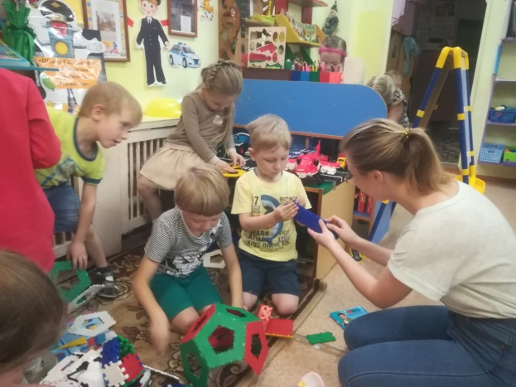
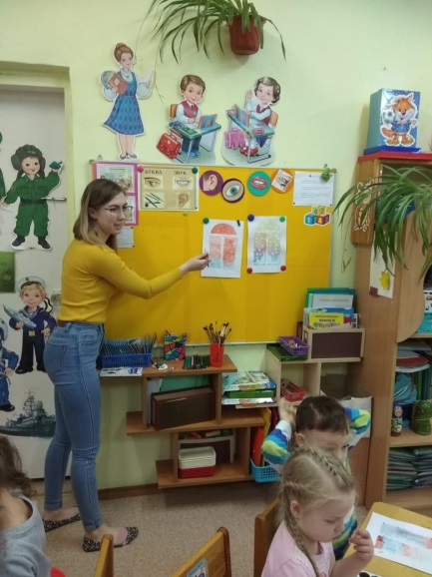
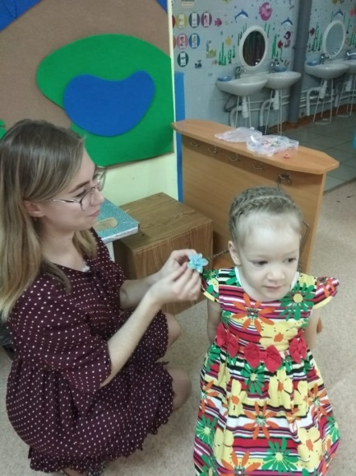
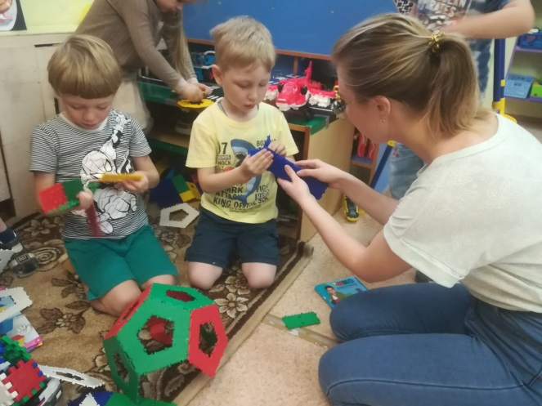
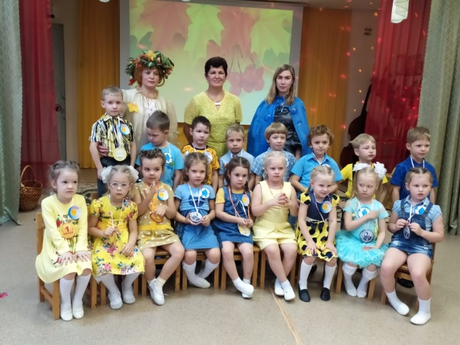
Развитие технических умений через ТИКО конструктор
Занятие по
рисованию
«Узоры на окне»
Мастер-класс позаплетанию косичек
Первая актерская роль «Тучка»
Поездка в г.Камышлов «Интерактивный развлекательный парк Гай-До»

Slide 3
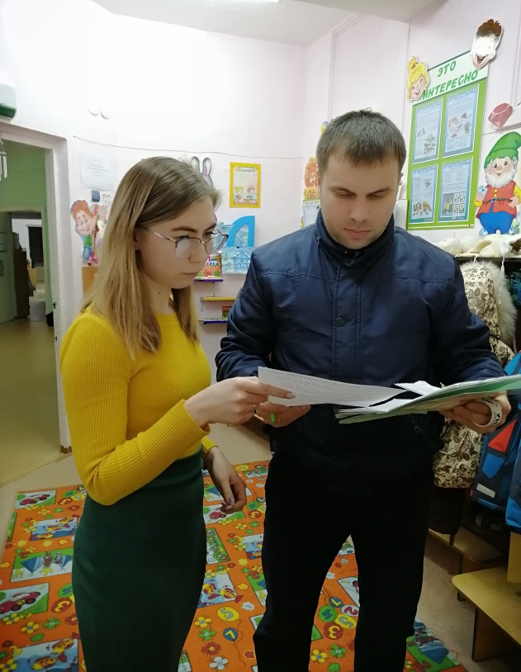
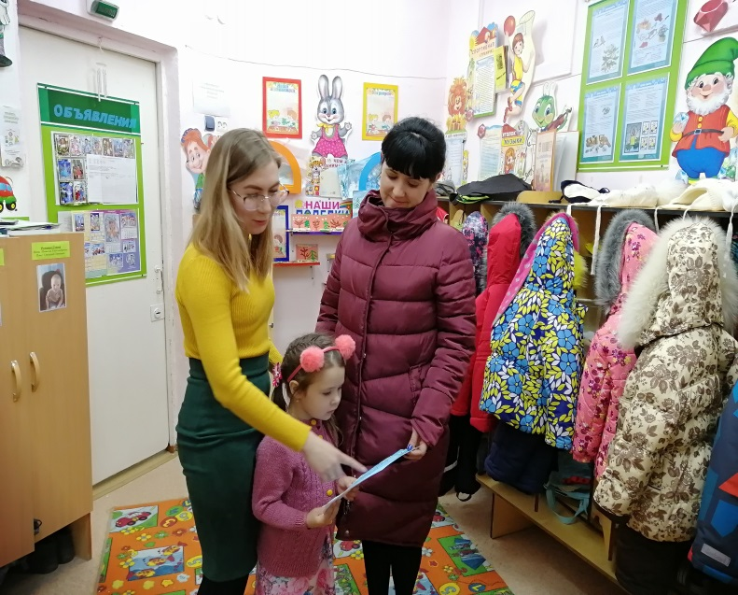
Развитее мелкой моторике через художественную деятельность
Консультация по ПДД «Безопасная перевозка детей в автомобиле»

Slide 4
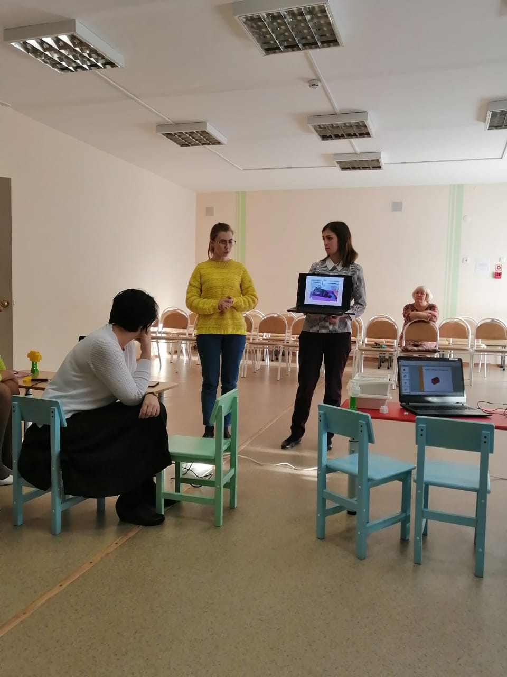
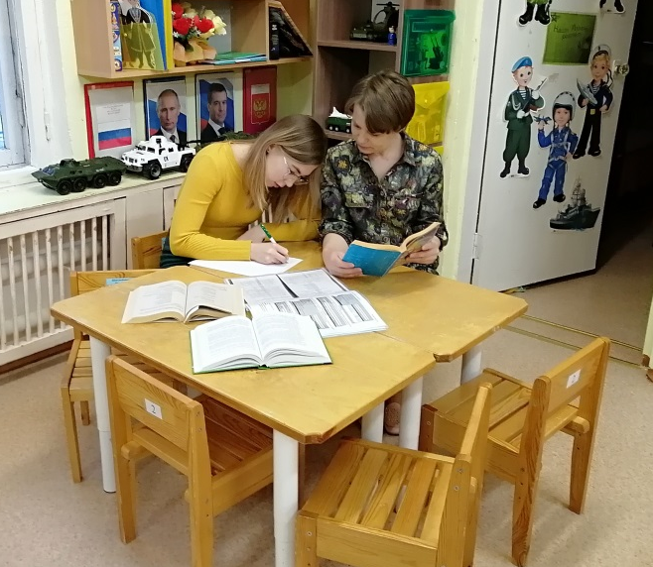
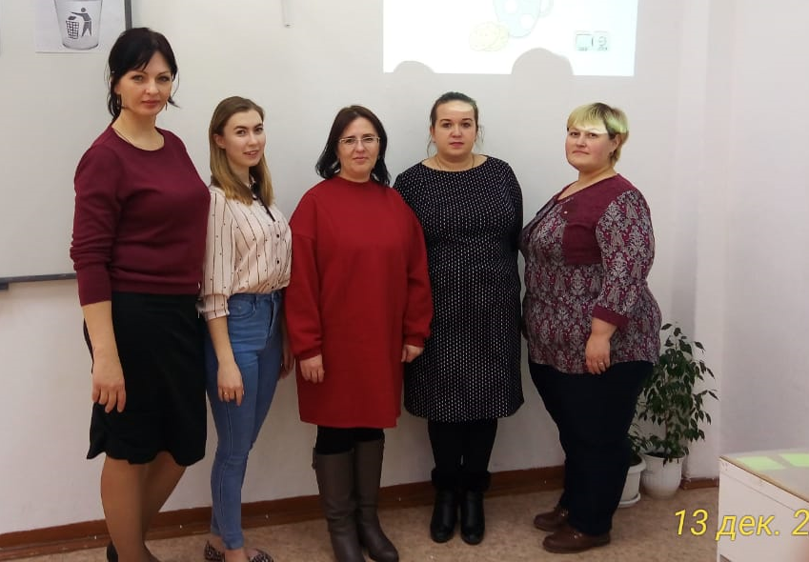
Работа с наставником
Тренинг «Психологические особенности детей» В школе № 5
Консультация «Творческие и речевые способности через технические умения дошкольников»

Slide 5
Наставник
ШОХОВА
ЮЛИЯ ВАЛЕРЬЕВНА
Образование: высшее
Должность: воспитатель
Педагогический стаж: 18 лет
Квалификация: первая
квалификационная категория
Молодой специалист
КАТАЕВА
АНАСТАСИЯ АЛЕКСАНДРОВНА
Образование:
Должность: воспитатель

